Slide 1
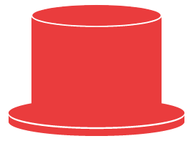
기초창의공학설계
TEAM . 나비효과

Slide 2

INDEX
1. Identify
2. Define
3. Requirement Analysis
4. Functional Analysis
5. Design
6. Implementation
7. Test

Slide 3
1. IDENTIFY
TEAM . 나비효과
팀 소개
팀 SWOT
분석
팀 규칙
소개
미팅 계획서
작성
용어 조사
1
2
3
4
5

Slide 4
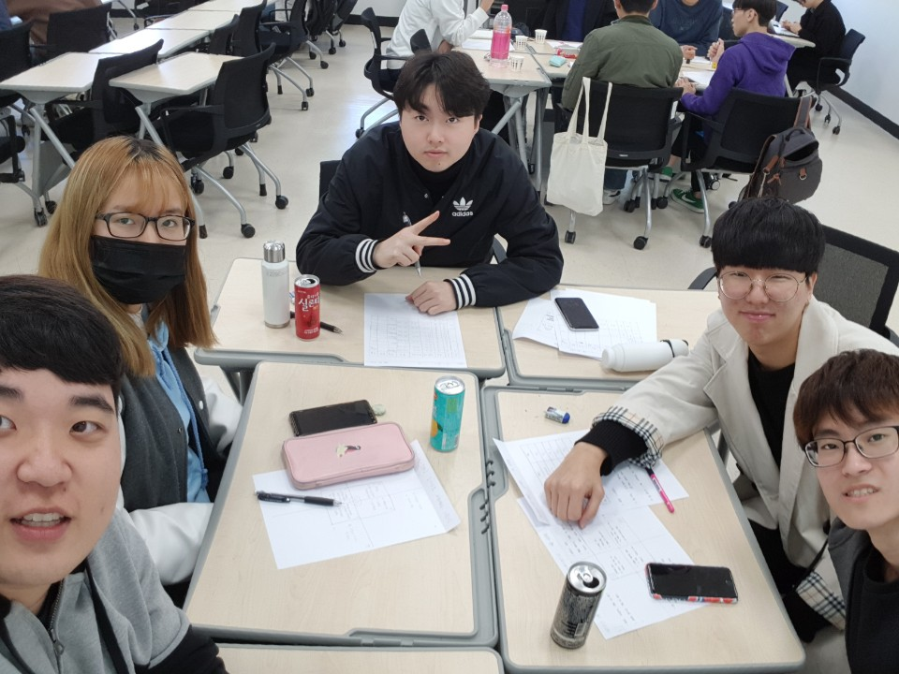
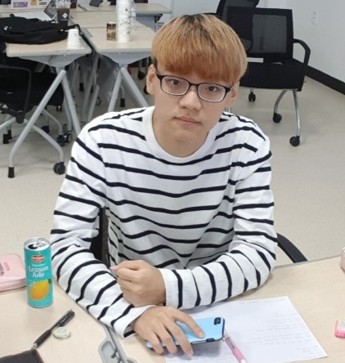
01 . 팀 소개
Operation Leader
위즈하오
Project Leader
이한솔
Technology Leader
이승지
Knowledge Leader
김영우
Technology Leader
정태훈
Design Leader
김동근

Slide 5

01 . 팀 소개
팀 명 : 나비효과
“작은 날갯짓으로 큰 변화를 일으키자”

Slide 6
02 . 팀 SWOT 분석
Strength
Weakness
출석률이 높다.
책임감 있는 행동
내성적인 성격
창의적 사고 부족
저녁형 인간
S
W
O
T
Opportunity
Threat
커뮤니케이션의 기회
창의적인 아이디어의 기회
팀 프로젝트
의견 수렴이 느림

Slide 7
03 . 팀 규칙 소개
토론 시간 엄수
01
수업에 결석하지 않기
02
최소한 의견 하나씩 말하기
03
팀에 협조적인 자세 가지기
04
아이디어는 질보단 양
05

Slide 8
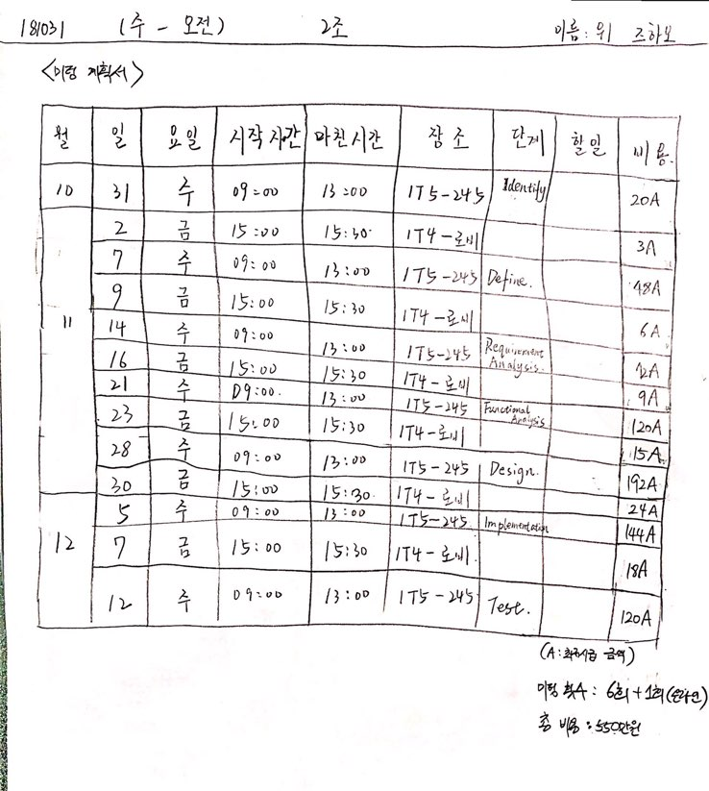
04 . 미팅 계획서 작성
미팅 일정 :
매주 금요일 15:00 ~ 15:30
IT4-로비 (오프라인 미팅 6회 + 온라인 미팅 1회)
총 비용 :
약 550만원

Slide 9
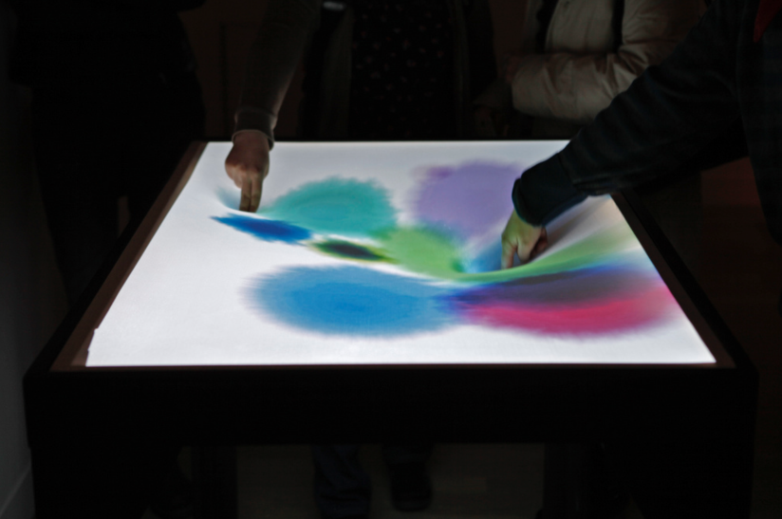
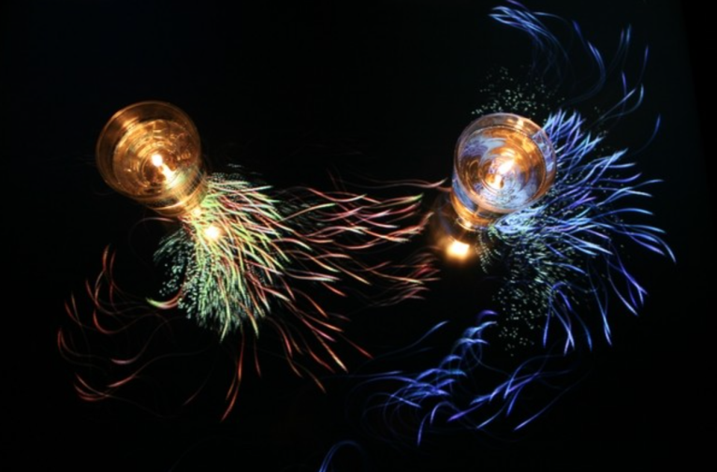
05 . 용어 조사
Processing
Processing은 컴퓨터 프로그래밍의 본질을 시각적 개념으로 프로그래머가 아닌 사람들에게 교육할 목적으로 뉴미디어 아트, 시각 디자인 공동체를 위해 개발된 오픈 소스 프로그래밍 언어이다.
Processing의 장점
쉽고 재미있다.
오픈 소스가 굉장히 많다.
다양한 플랫폼에 대응한다.

Slide 10
05 . 용어 조사
Agile process
Scrum
Agile process란 애자일(agile=기민한)개발을 가능하게 해주고, 절차보다는 사람이 중심이 되어 변화에 유연하고 신속하게 효율적으로 시스템을 개발할 수 있는 방법론.
계획을 통해 주도해 가던 과거의 방법론과는 다르게 일정한 주기마다 끊임없이 프로토 타입을 만들며 그때 그때 필요한 요구를 더하고 수정하며 하나의 커다란 소프트웨어를 개발해 나간다.
Agile process중 하나.
Scrum의 특성
-솔루션에 포함할 기능/개선점에 대한 우선 순위 를 부여
-개발 주기는 30일 정도로 조절, 개발 주기마다 실제 동작할 수 있는 결과를 제공
-개발 주기마다 적용할 기능이나 개선에 대한 목록을 제공
-날마다 15분 정도 회의를 가짐
-항상 팀 단위로 생각
-원활한 의사소통을 위하여, 구분 없는 열린 공간을 유지

Slide 11
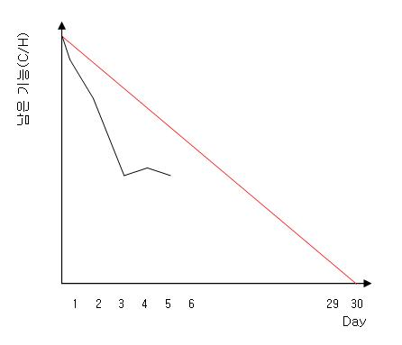
05 . 용어 조사
Burn-down chart
GitHub
Burn-down chart는 시간 대비 할 일을 그래프로 표현한 것이다.
보통 x축을 시간, 할 일을 y축으로 표시한다.
개발팀의 개발 속도를 측정할 때 유용하다
-Git : 컴퓨터파일의 변경사항을 추적하고 여러 명의 사용자들 간에 해당 파일들의 작업을 조율하기 위한 분산 버전 관리시스템
-GitHub : Git의 프로젝트 데이터를 저장할 수 있는 서버
GitHub의 특징
-오픈 소스 프로젝트일 경우에는 무료
-2명 이상의 협력자를 등록하여 하나의 프로젝트를 가지고 GitHub를 통해 공동 작업 가능
-Fork기능을 통해 다른 오픈소스 프로젝트를 내 저장소로 끌어와서 수정하거나 해당 소스코드의 문제점을 제기할 수 있음
-개발 히스토리와 투명한 코드 공개로 개발자들의 이력 관리에 적극 활용됨
예상 작업속도보다 아래쪽으로 향하면 예상보다 빠르게 작업이 진행되는 것이고 위쪽에 있다면 예상보다 늦어지고 있는 것 이다.

Slide 12
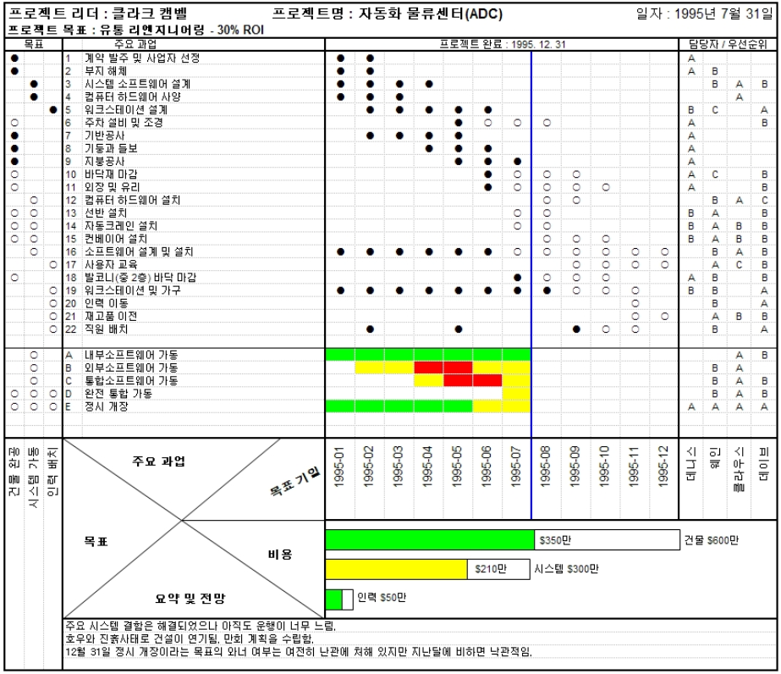
05 . 용어 조사
OPPM
OPPM(One Page Project Manager)은
A4용지 단 한 장에 목표, 과업, 담당자, 일정, 비용을 명시하고 프로젝트 진행상황과 예측까지 한 눈에 나타내는 프로젝트 대쉬보드이다.
OPPM의 장점
-보고서 작성 등에 허비하는 시간을 효율적으로 사용할 수 있게 함
-기업 내부 뿐만 아니라 외부에도 쉽게 프로젝트에 대한 설명이 가능
-팀원들의 책임소재를 명확히 하여 책임의식을 부여
-진행상황을 즉각 알 수 있으므로 관리를 용이하게 함

Slide 13
05 . 용어 조사
Web programming
클라이언트 사이드 코딩
(이용하는 프로그래밍 언어)
web Programming은 인터넷이나 인트라넷을 위한 웹사이트를 개발하는 일을 가리킨다.
웹 개발은 가장 단순한 문서의 플레인 텍스트에서부터 가장 복잡한 웹 기반 인터넷 애플리케이션, 전자 비즈니스, 소셜 네트워크 서비스에 이르기까지 범위가 다양하다.
일반적으로 웹 개발이라 부를 때는 웹 프로그래밍뿐만 아니라 더 포괄적인 작업인 웹 디자인, 웹 콘텐츠 개발, 클라이언트 사이드/서버 사이드 스크립트 작업, 웹 서버 및 네트워크 보안 구성, 전자 상업 개발을 아우른다.
-Ajax
-어도비 플래시
-자바스크립트
-HTML5
-ASP
-PHP
-MySQL
-오라클

Slide 14
05 . 용어 조사
HTML
HTML은 하이퍼텍스트 마크업 언어(HyperText Markup Language)라는 의미의 웹 페이지를 만들 때 사용하는 기본적인 프로그래밍 언어.
제목, 단락, 목록, 링크 등 텍스트의 구조적 의미를 나타내는 마크업 언어이다.
웹을 통한 정보 교환을 목적으로 만들어졌으며, 문법 체계가 비교적 간단하고 쉽다.
문자 뿐만 아니라 이미지, 오디오, 비디오도 포함 가능하다.
이와 같이 HTML로 작성된 문서를 HTML 문서라 하며 이 HTML로 작성된 문서를 웹 브라우저가 해석하여 이용자에게 보여주게 된다.
HTML에서는 문서가 별도의 코드(code)를 인식하여 완벽한 하이퍼텍스트를 만들 뿐만 아니라 단어 또는 단문을 인터넷의 다른 장소나 파일로 연결시킬 수 있다.
Notes:
마크업 언어는 태그 등을 이용하여 문서나 데이터의 구조를 명기하는 언어의 한가지.
용도가 점차 확장되어 문서의 구조를 표현하는 역할을 함.

Slide 15
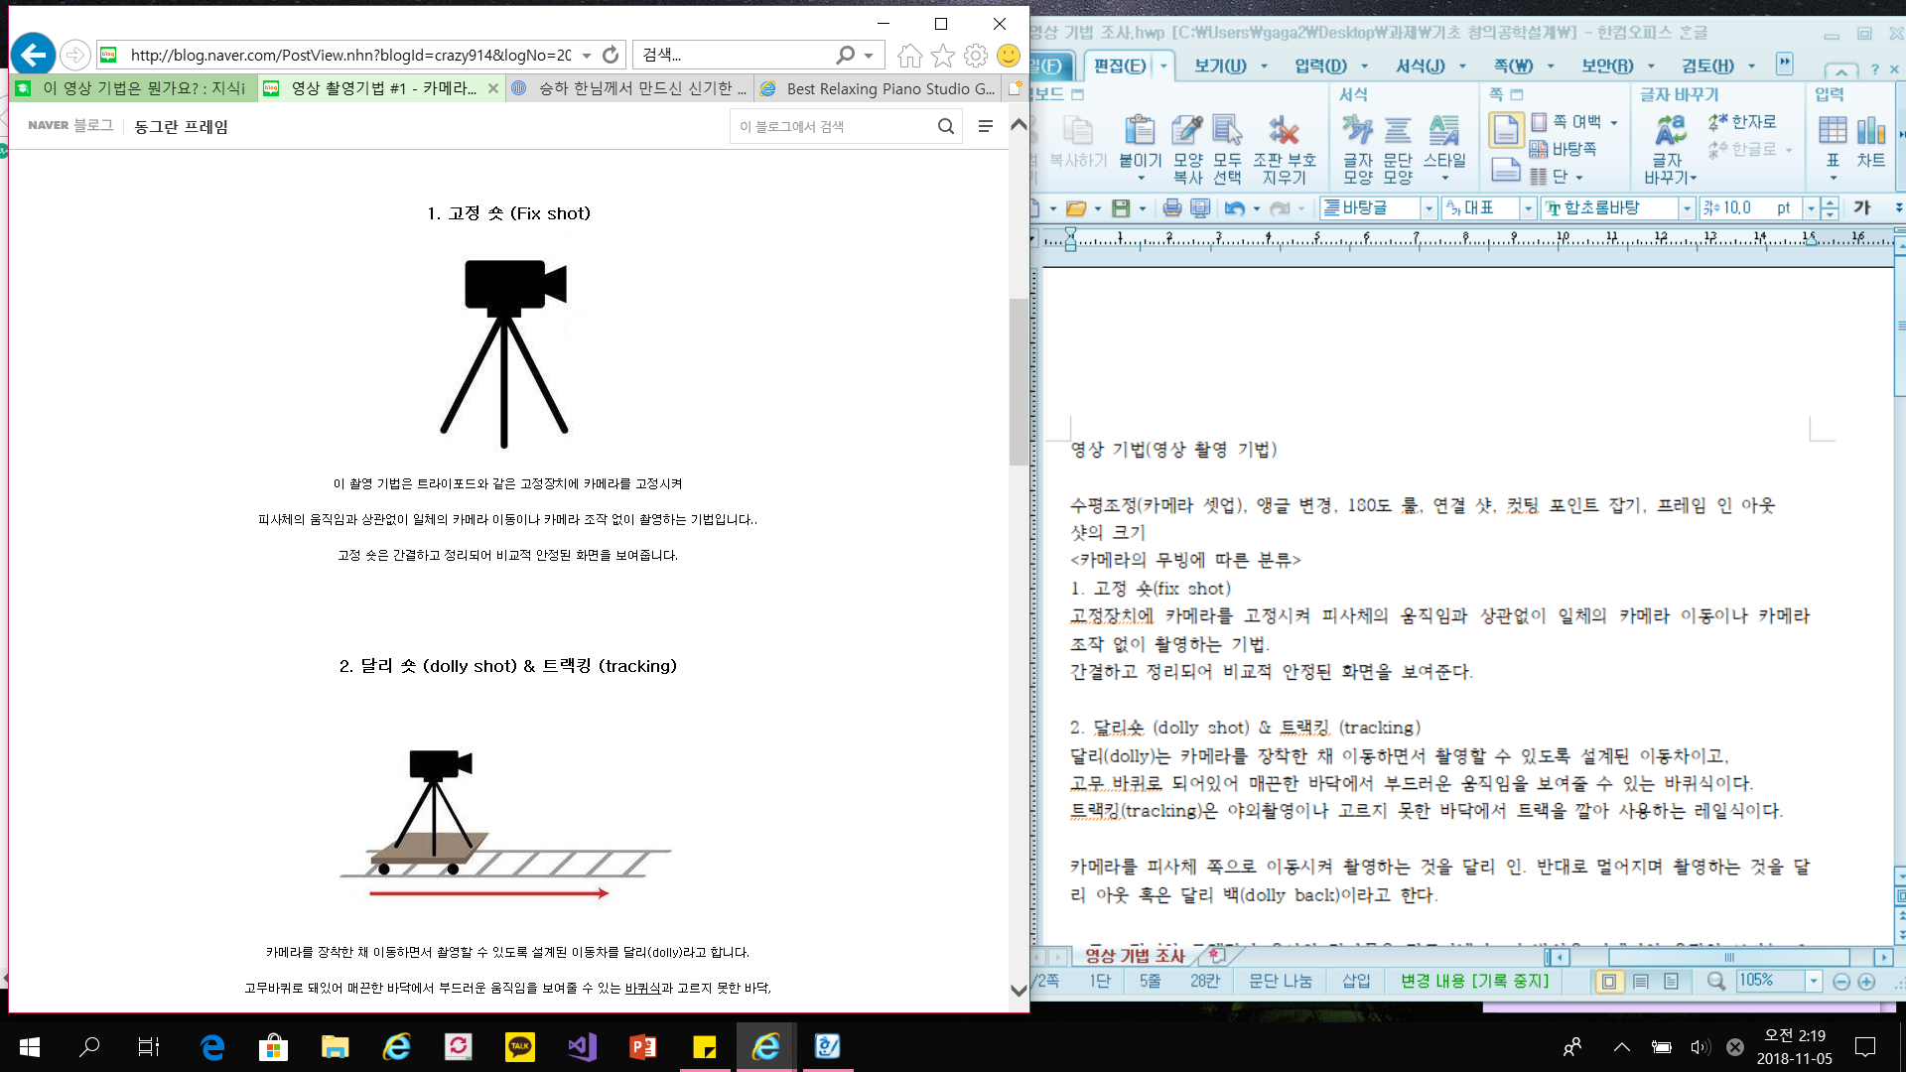
05 . 용어 조사
영상 기법
(카메라의 무빙에 따른 분류)
2. 달리(dolly)
- 달리(dolly)는 카메라를 장착한 채 이동하면서 촬영할 수 있도록 설계된 이동차이고, 고무 바퀴로 되어있어 매끈한 바닥에서 부드러운 움직임을 보여줄 수 있는 바퀴식이다. 역동적인 앵글과 강력하고 활동적인 그림을 얻을 수 있다.
고정 숏(fix shot)
- 고정 장치에 카메라를 고정시켜 피사체의 움직임과 상관없이 일체의 카메라 이동이나 카메라 조작 없이 촬영하는 기법. 간결하고 정리되어 비교적 안정된 화면을 보여준다.

Slide 16
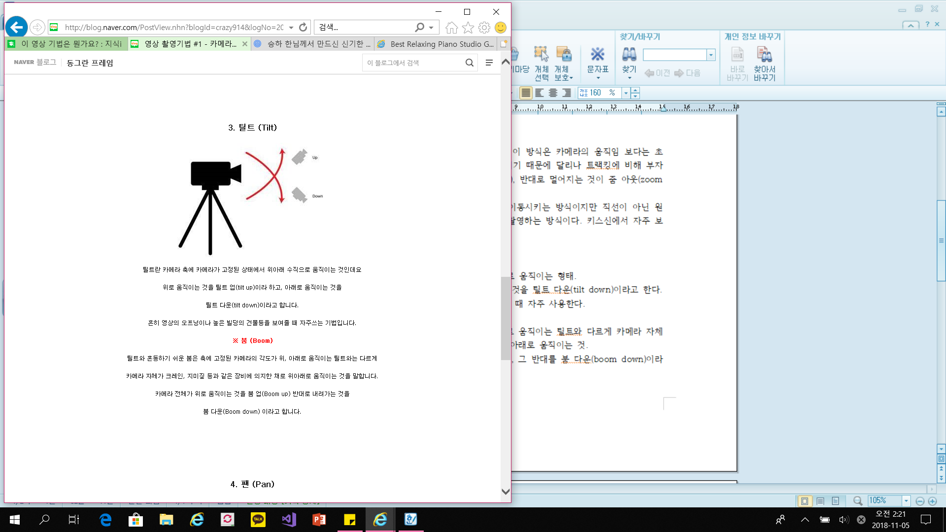
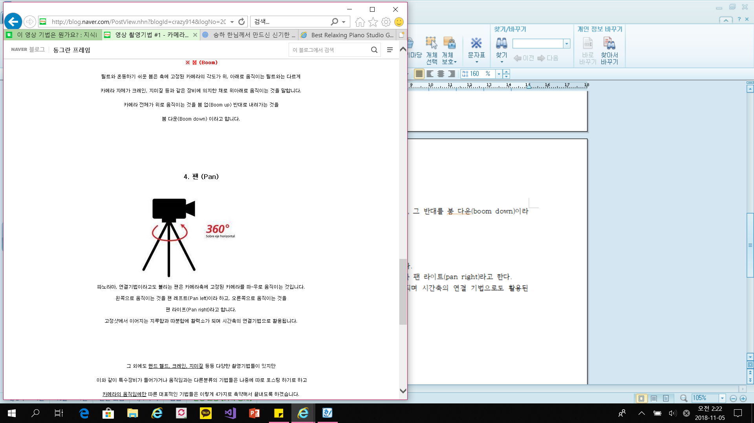
05 . 용어 조사
3. 틸트(tilt)
카메라 축에 카메라가 고정된 상태에서 위아래 수직으로 움직이는 형태.
위로 움직이는 것을 틸트 업(tilt up), 아래로 움직이는 것을 틸트 다운(tilt down)이라고 한다.
4. 팬(pan)
풍경을 파노라마 적으로 촬영하는 것이다.
우에서 좌로 움직이는 것을 팬 레프트(pan left), 그 반대를 팬 라이트(pan right)라고 한다.
고정샷에서 이어지는 지루함이나 따분함에 활력소가 된다.
5. 아크(arc)
달리와 트랙의 결합기법으로 반원형의 움직임을 갖고 좌우로 이동하여 촬영하는 기법.
움직이는 피사체와 진행 방향과 같은 속도로 카메라가 180도 원형을 그리며 피사체 중심으로 좌우로 이동시키는 촬영기법이다.

Slide 17
05 . 용어 조사
1. Processing : https://ko.wikipedia.org/wiki/%ED%94%84%EB%A1%9C%EC%84%B8%EC%8B%B1_(%ED%94%84%EB%A1%9C%EA%B7%B8%EB%9E%98%EB%B0%8D_%EC%96%B8%EC%96%B4)
https://opentutorials.org/module/3431/20322
http://studyprocessing.tistory.com/3
http://www.processing.org
2. Web Programing(HTML) : 네이버 지식백과
3. Agile process : 네이버 지식백과, http://smallmir.tistory.com/217,
https://ko.wikipedia.org/wiki/%EC%8A%A4%ED%81%AC%EB%9F%BC_(%EC%95%A0%EC%9E%90%EC%9D%BC_%EA%B0%9C%EB%B0%9C_%ED%94%84%EB%A1%9C%EC%84%B8%EC%8A%A4)
Scrum : https://ko.wikipedia.org/wiki/%EC%8A%A4%ED%81%AC%EB%9F%BC_(%EC%95%A0%EC%9E%90%EC%9D%BC_%EA%B0%9C%EB%B0%9C_%ED%94%84%EB%A1%9C%EC%84%B8%EC%8A%A4)#같이_보기
Burn-down chart : https://blog.naver.com/laster40/55492369, https://en.wikipedia.org/wiki/Burn_down_chart
4. OPPM : https://blog.naver.com/kkpa1002/20129966295
http://blog.synapsoft.co.kr/125
https://www.slideshare.net/gldjfh2/oppm-insight-2013-0124
5. 영상 기법 : http://jubileecorea.blogspot.com/2012/06/2.html, 네이버 블로그 ‘동그란 프레임’
6. GitHub : https://ko.wikipedia.org/wiki/%EA%B9%83%ED%97%88%EB%B8%8C

Slide 18
2. DEFINE
TEAM . 나비효과
OPPM
카페 주제
1
2

Slide 19
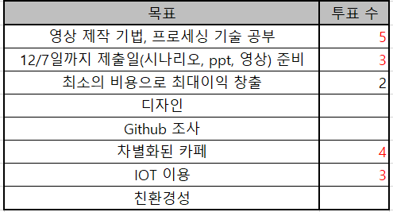
01 . OPPM
목표
주요 과업
영상 제작 기법, 프로세싱 기술 공부
12/7 까지 제출물(시나리오,ppt 등) 준비
차별화된 카페 ( IOT 이용)
프로세싱 활용 능력
영상 제작 기술
브레인 스토밍 기법
디자인 프로그램 활용
정시에 오픈

Slide 20
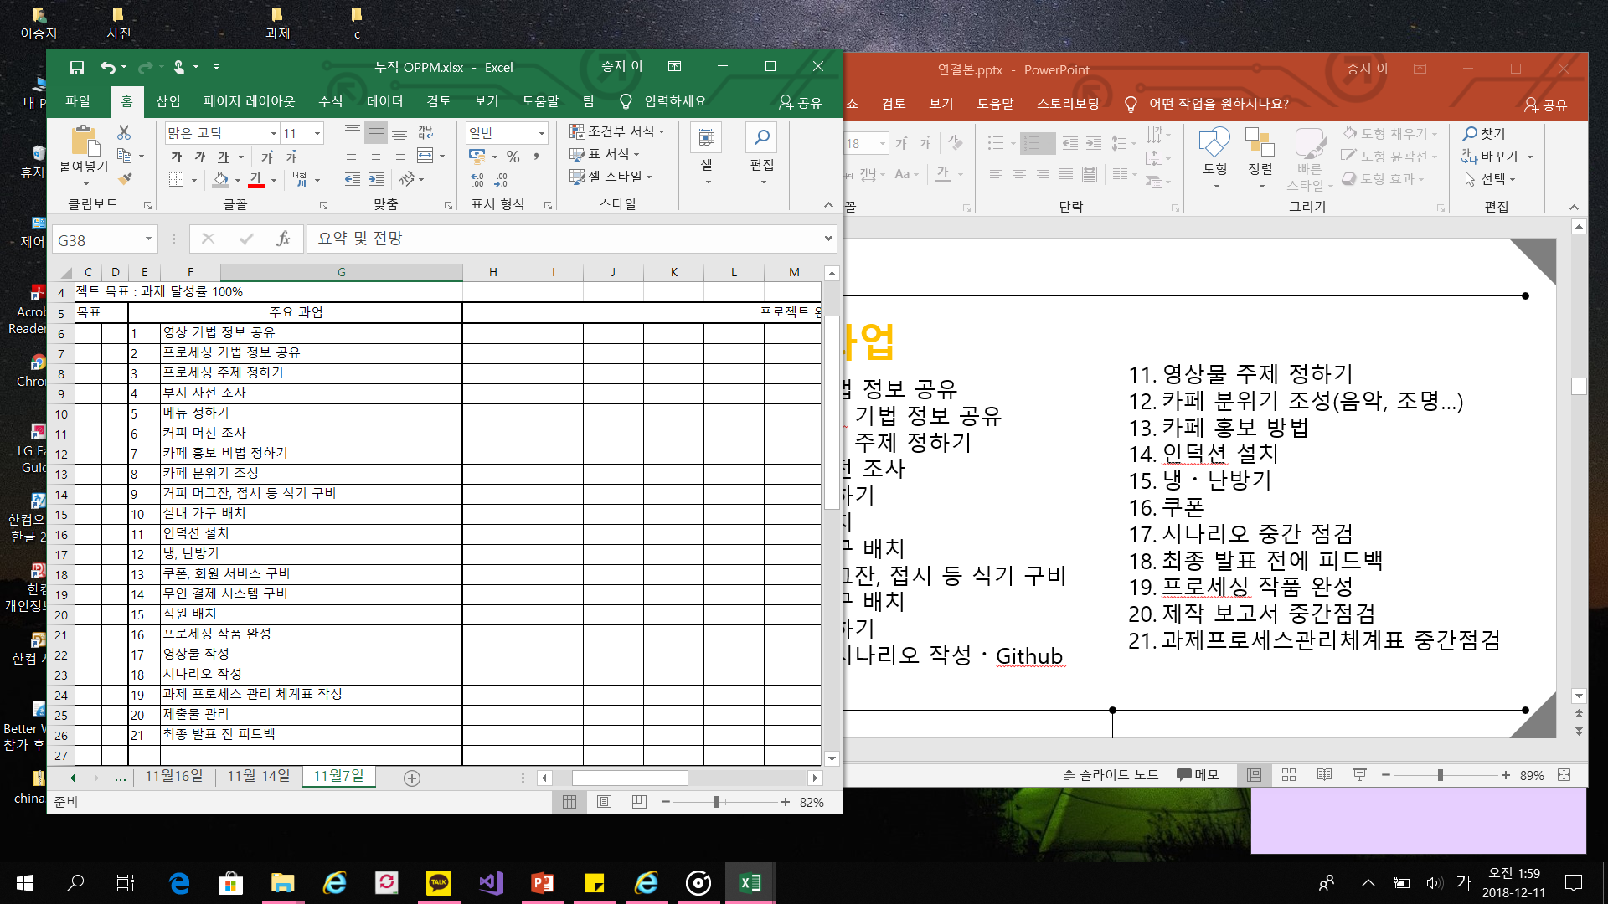
01 . OPPM
주요 과업

Slide 21
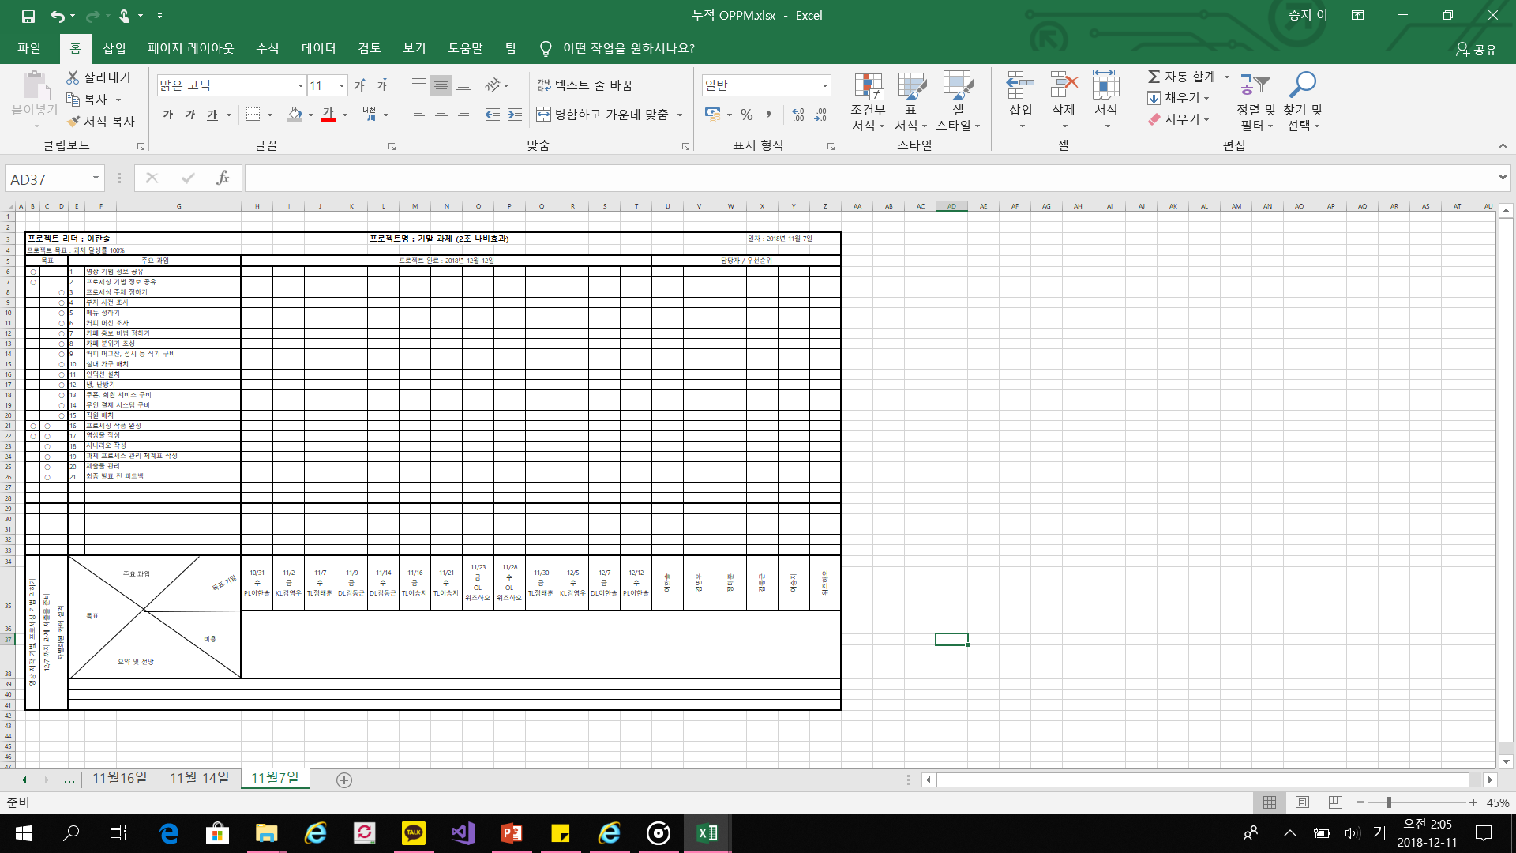
01 . OPPM

Slide 22
02 . 카페 주제 정하기
디저트
카페
중국식
카페
수면 카페
Take-out
카페
온돌 카페

Slide 23
3. REQUIREMENT ANALYSIS
TEAM . 나비효과
14일, 21일
계획표
OPPM
완성
부지 조사
카페 이름
21일, 28일
계획표
예산
1
2
3
4
5
6

Slide 24
01. 14일 ~ 21일 계획
OPPM 차트 완성하기
21일 할 일
카페 홍보 방법 계획하기
카페 주제 정하기
영상물 주제 정하기
프로세싱 조사해오기
부지 조사
과제물 담당자 정하기
카페 이름 정하기
프로세싱 하나씩 정하기
커피 머신
가구
카페로고
카페 음악
제작물 중간점검
카페 세부 사항 디자인
14일 할 일
<위험 risk>
조사가 부족하면 아이디어가 부족해질 수 있다.
담당자가 할 일을 미루면 부사수의 부담이 커진다.
부지 조사 할 때, 예상과 다를 수 있다.

Slide 25
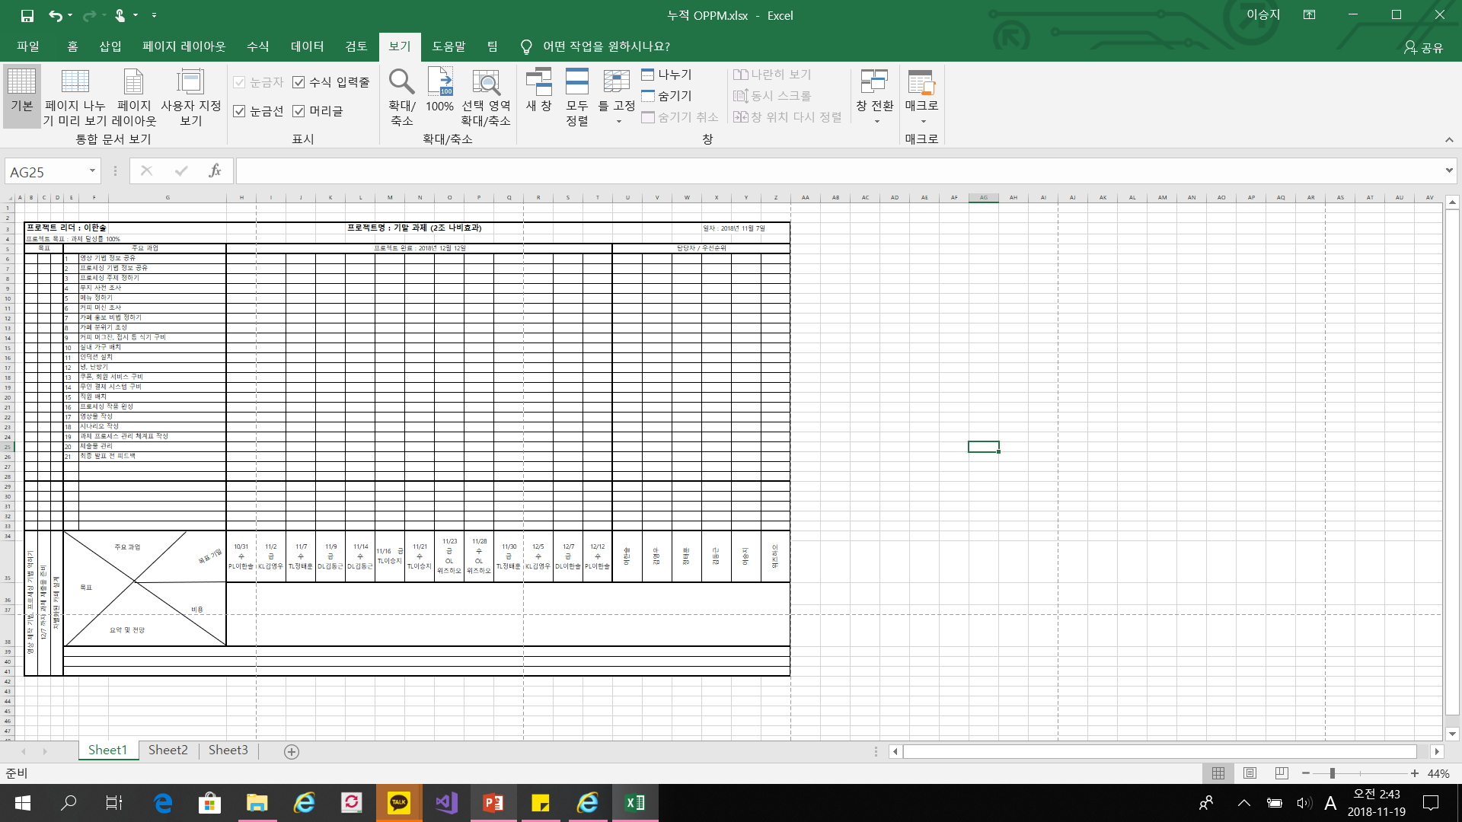
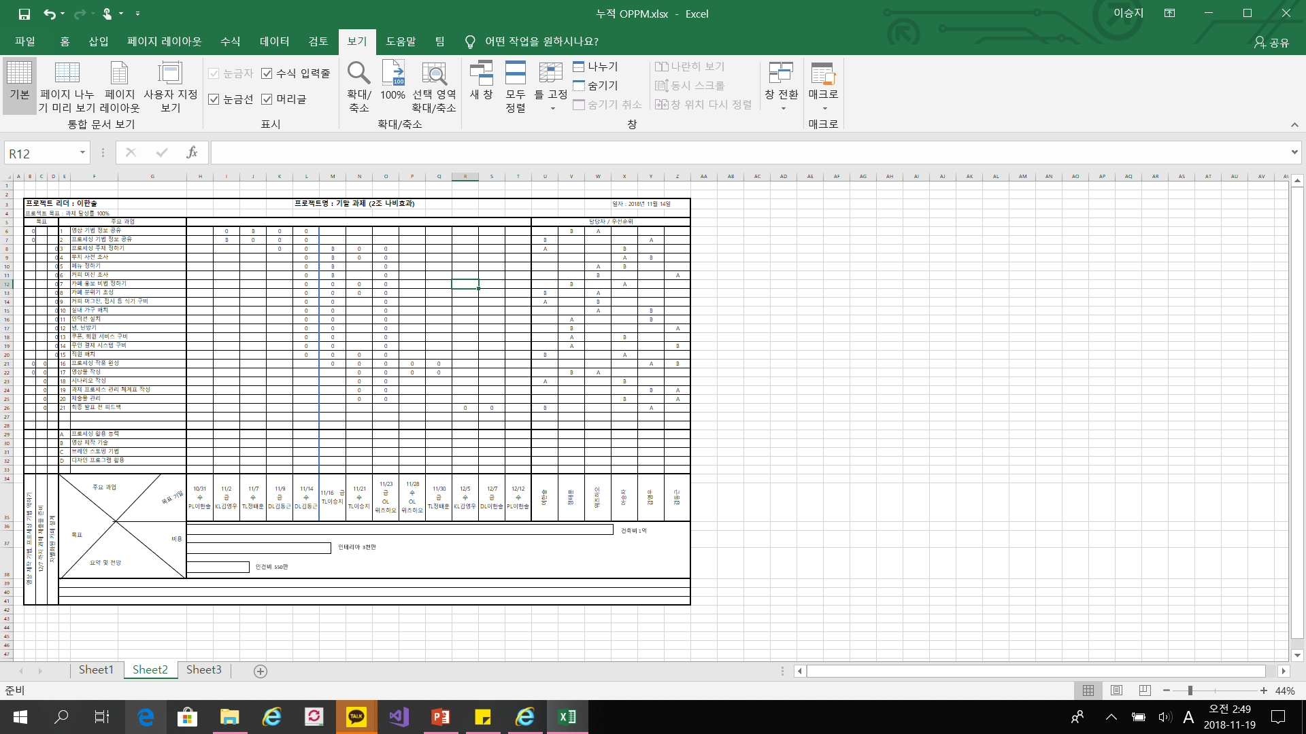
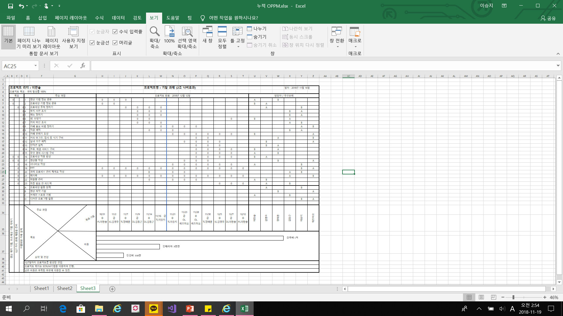
02. OPPM 차트 완성
OPPM 차트 완성하기
카페 주제 정하기
영상물 주제 정하기
프로세싱 조사해오기
부지 조사
과제물 담당자 정하기
카페 이름 정하기
11월 7일
11월 14일
11월 16일
주요 과업

Slide 26
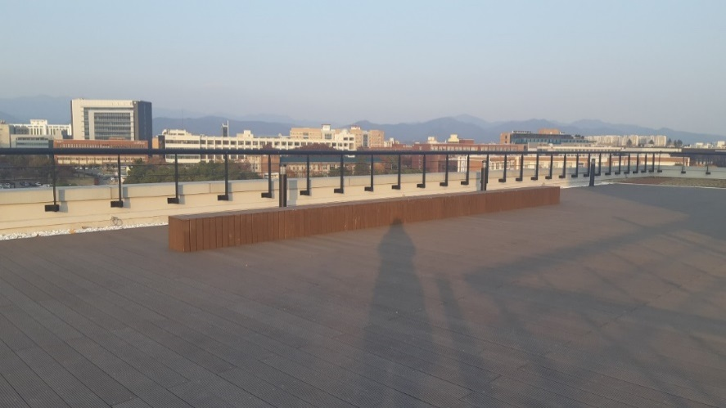
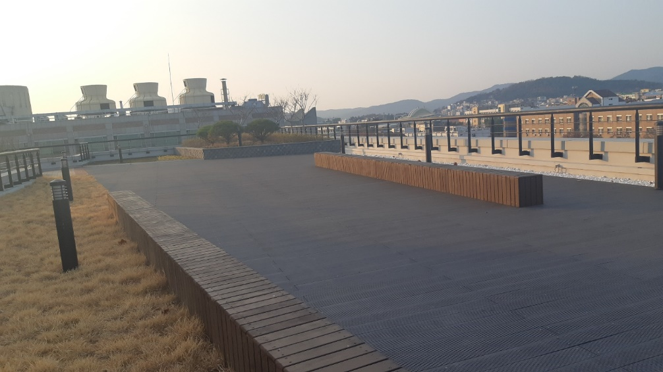
03. 부지 조사
OPPM 차트 완성하기
카페 주제 정하기
영상물 주제 정하기
프로세싱 조사해오기
부지 조사
과제물 담당자 정하기
카페 이름 정하기
Q1. 의자 이용
Q2. 경관이용

Slide 27
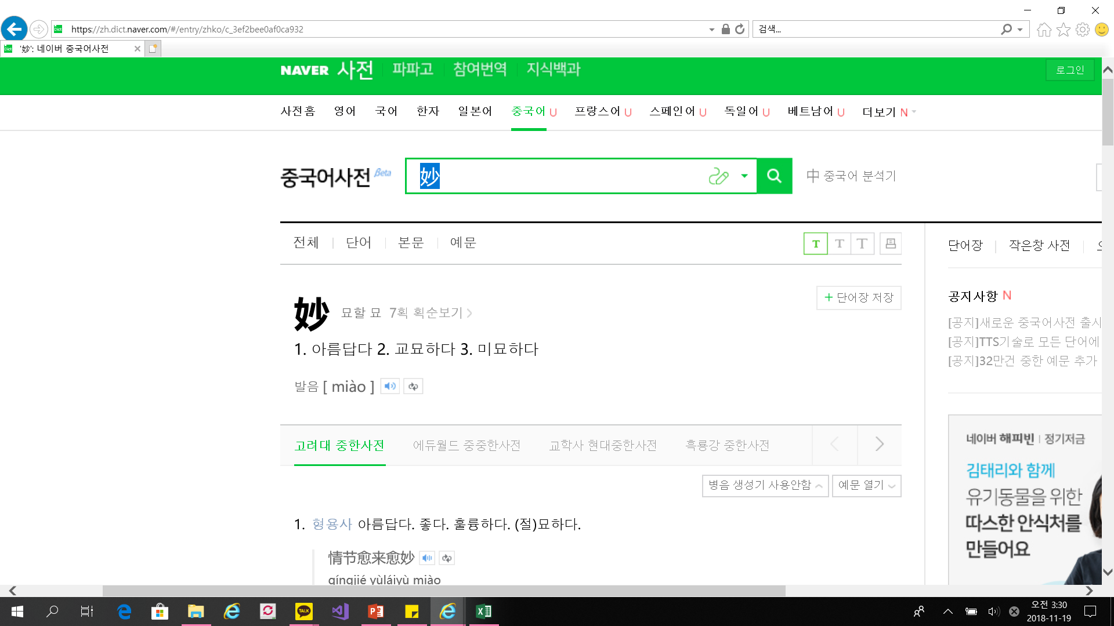
04. 카페 이름
OPPM 차트 완성하기
카페 주제 정하기
영상물 주제 정하기
프로세싱 조사해오기
부지 조사
과제물 담당자 정하기
카페 이름 정하기

Slide 28
05. 21일 ~ 28일 계획
카페 메뉴 정하기
28일 할 일
카페 홍보 방법 계획하기
프로세싱 하나씩 정하기
커피 머신
가구
카페로고
카페 음악
제작물 중간점검
카페 세부 사항 디자인
21일 할 일
카페 전면도 작성
Github 에 올릴 것 정리
과제 피드백
Burn-down 차트 제작
<위험 risk>
실제로 구현 시, 예산이 다를 수 있다.
피드백 할 때 객관적 평가가 어렵다.
카페 메뉴가 식상할 수 있다.

Slide 29
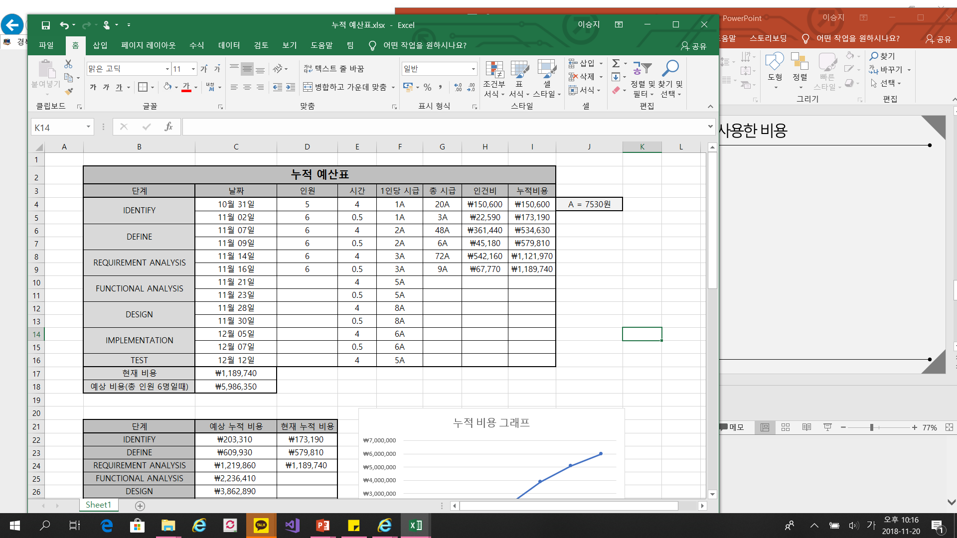
06. 누적 예산표와 requirement 단계에서 사용한 비용
 | 총 금액
DEFINE | 406,620 원
REQUIREMENT ANALYSIS | 607,730 원

Slide 30
4. Functional Analysis
TEAM . 나비효과
21일
계획표
OPPM
완성
카페 홍보 방법
DESIGN
DETAIL
예산
1
2
3
4
5
6

Slide 31
01 .21일 ~ 28일 계획
프로세싱 하나씩 정하기
커피 머신
가구
카페로고
카페 음악
제작물 중간점검
카페 세부 사항 디자인
21일 할 일
카페 홍보 방법 계획하기

Slide 32
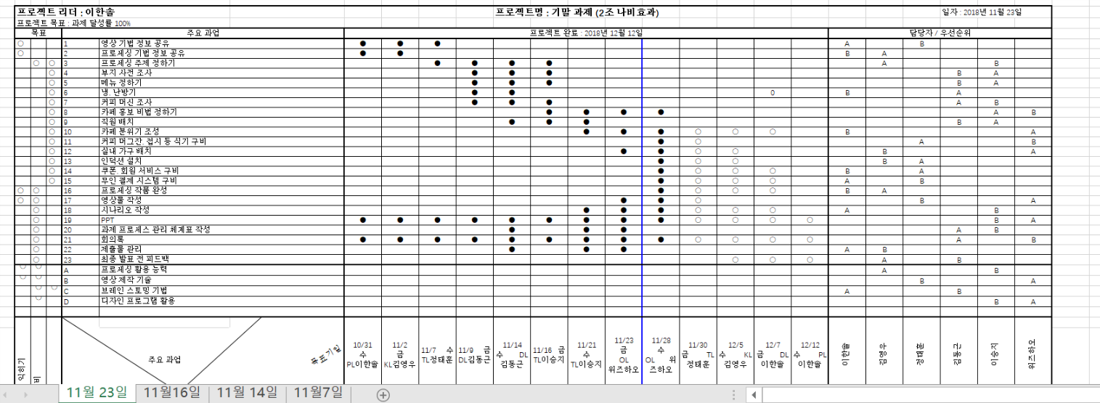
02 . OPPM완성

Slide 33

03 . 카페 홍보 방법
카페 홍보 방법 계획하기
프로세싱 하나씩 정하기
카페 세부 사항 디자인
커피 머신
가구
카페 로고
카페 음악
제작물 중간 점검
실습실 컴퓨터 배경화면 이용해
카페 홍보
각종 이벤트
(오늘의 이벤트)
카페 홍보
어플
(정보, 쿠폰, 포인트)
조경 강조
이미지 출처
http://71hades.tistory.com/1073

Slide 34
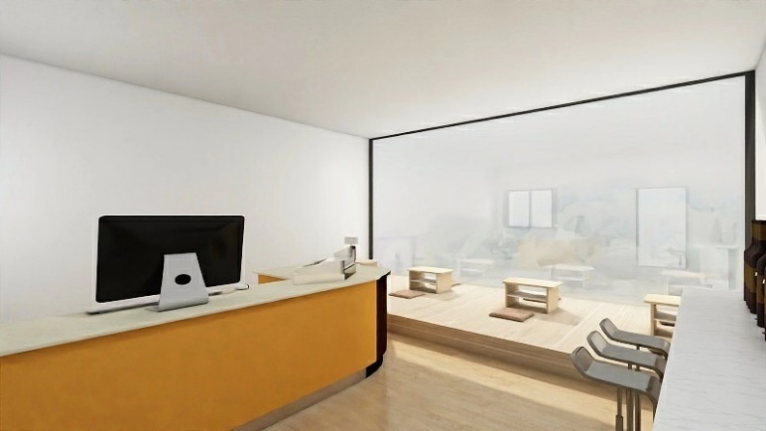
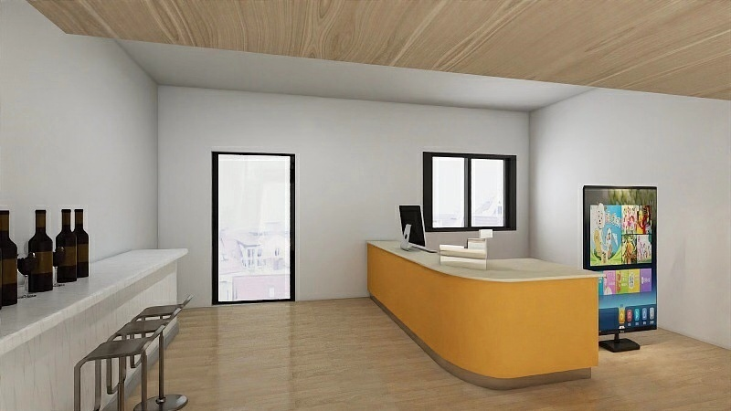
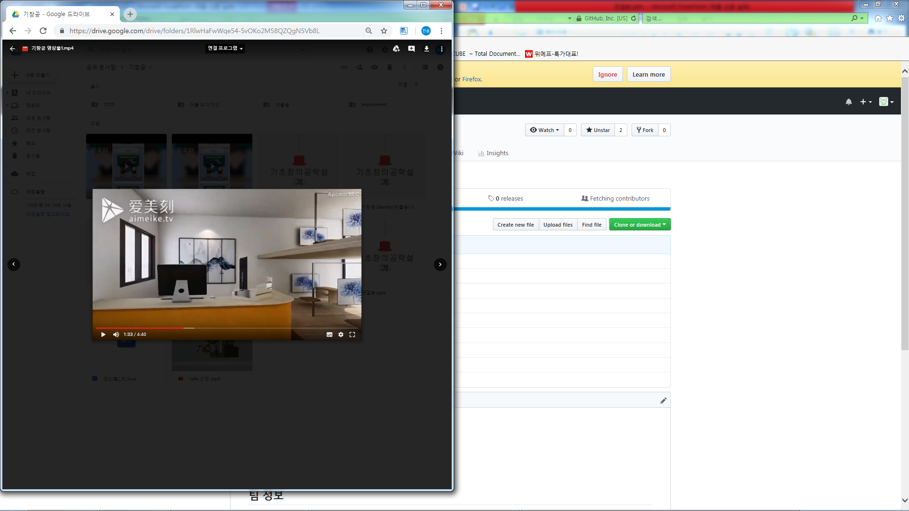
04 . DESIGN
카페 홍보 방법 계획하기
프로세싱 하나씩 정하기
카페 세부 사항 디자인
커피 머신
가구
카페 로고
카페 음악
제작물 중간 점검

Slide 35
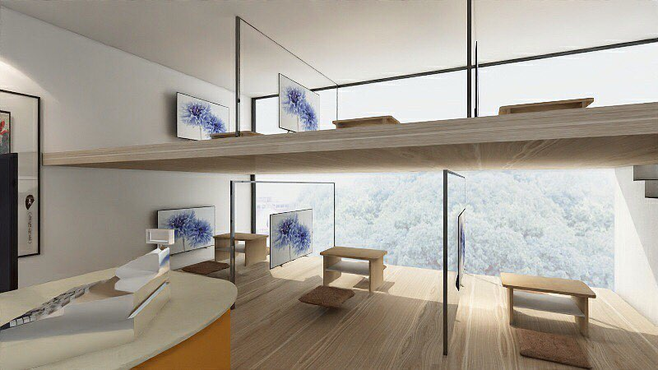
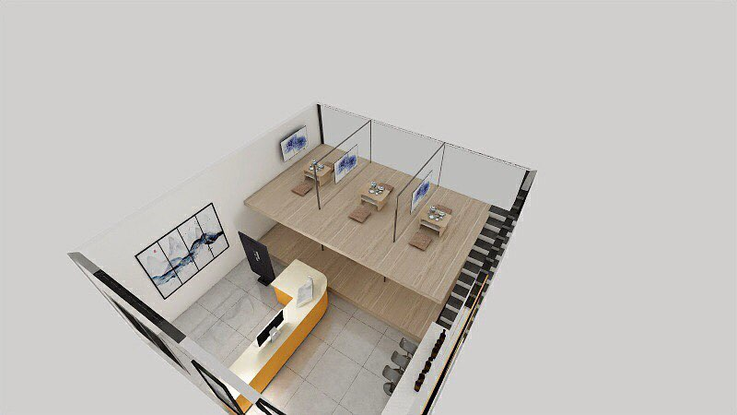
04 . DESIGN
카페 홍보 방법 계획하기
프로세싱 하나씩 정하기
카페 세부 사항 디자인
커피 머신
가구
카페 로고
카페 음악
제작물 중간 점검

Slide 36
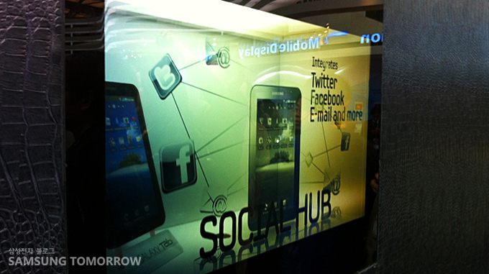
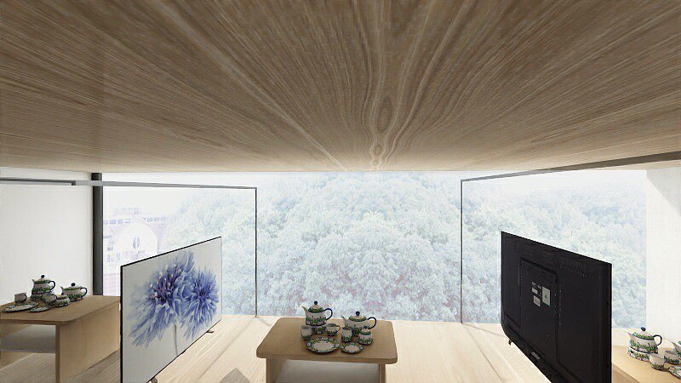
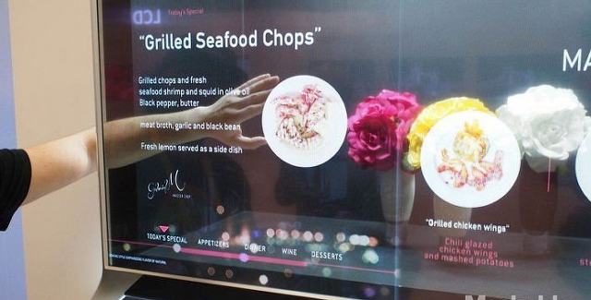
04 . DESIGN
카페 홍보 방법 계획하기
프로세싱 하나씩 정하기
카페 세부 사항 디자인
커피 머신
가구
카페 로고
카페 음악
제작물 중간 점검
투명 디스플레이 지원
구 현
이미지 출처
https://news.samsung.com/kr/2029
https://m.post.naver.com/viewer/postView.nhn?volumeNo=6143750&memberNo=29949587&vType=VERTICAL

Slide 37

05 . DETAIL
카페 홍보 방법 계획하기
프로세싱 하나씩 정하기
카페 세부 사항 디자인
커피 머신
가구
카페 로고
카페 음악
제작물 중간 점검
카페 로고
카페 음악
- 다국적 팝송

Slide 38
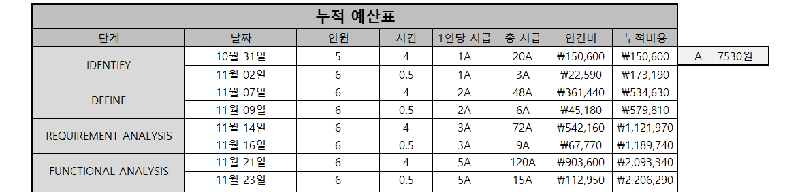
06 . 예산
 | 총 금액
FUNCTIONAL ANALYSIS | 1,016,550 원

Slide 39
5. DESIGN
TEAM . 나비효과
계획 및
OPPM
妙 카페
Processing
작품
누적 예산
1
2
3
4

Slide 40
01. 계획 및 OPPM
카페 메뉴 및 세부 예산 정하기
28일 할 일
프로세싱 작품 정하기
Burn-down 차트 제작
과제 피드백
Github에 올릴 것 정리

Slide 41
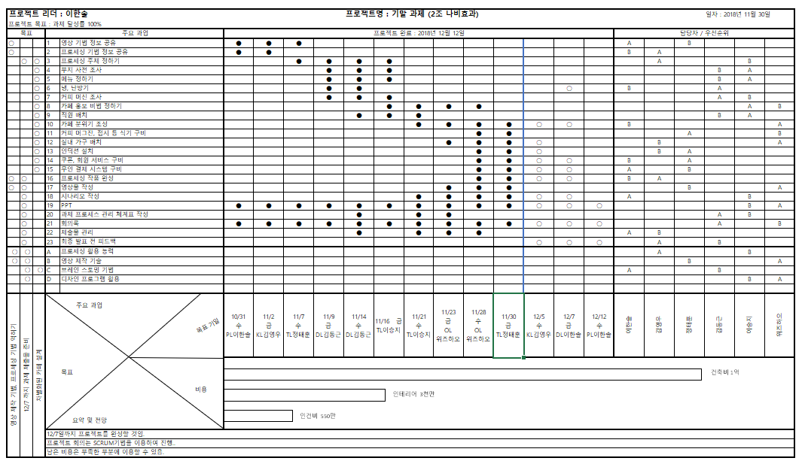
01. 계획 및 OPPM

Slide 42
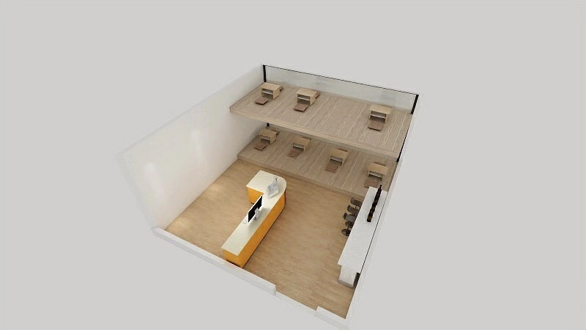
02. 妙 카페
카페 메뉴 및
세부 예산 정하기
프로세싱 작품 정하기
Burn-down 차트 제작
과제 피드백
무인 결제 키오스크
스피커
온열보일러
테이블
냉장고
정수기
진열대
의자
냉/난방기
제빙기
카페 머신

Slide 43
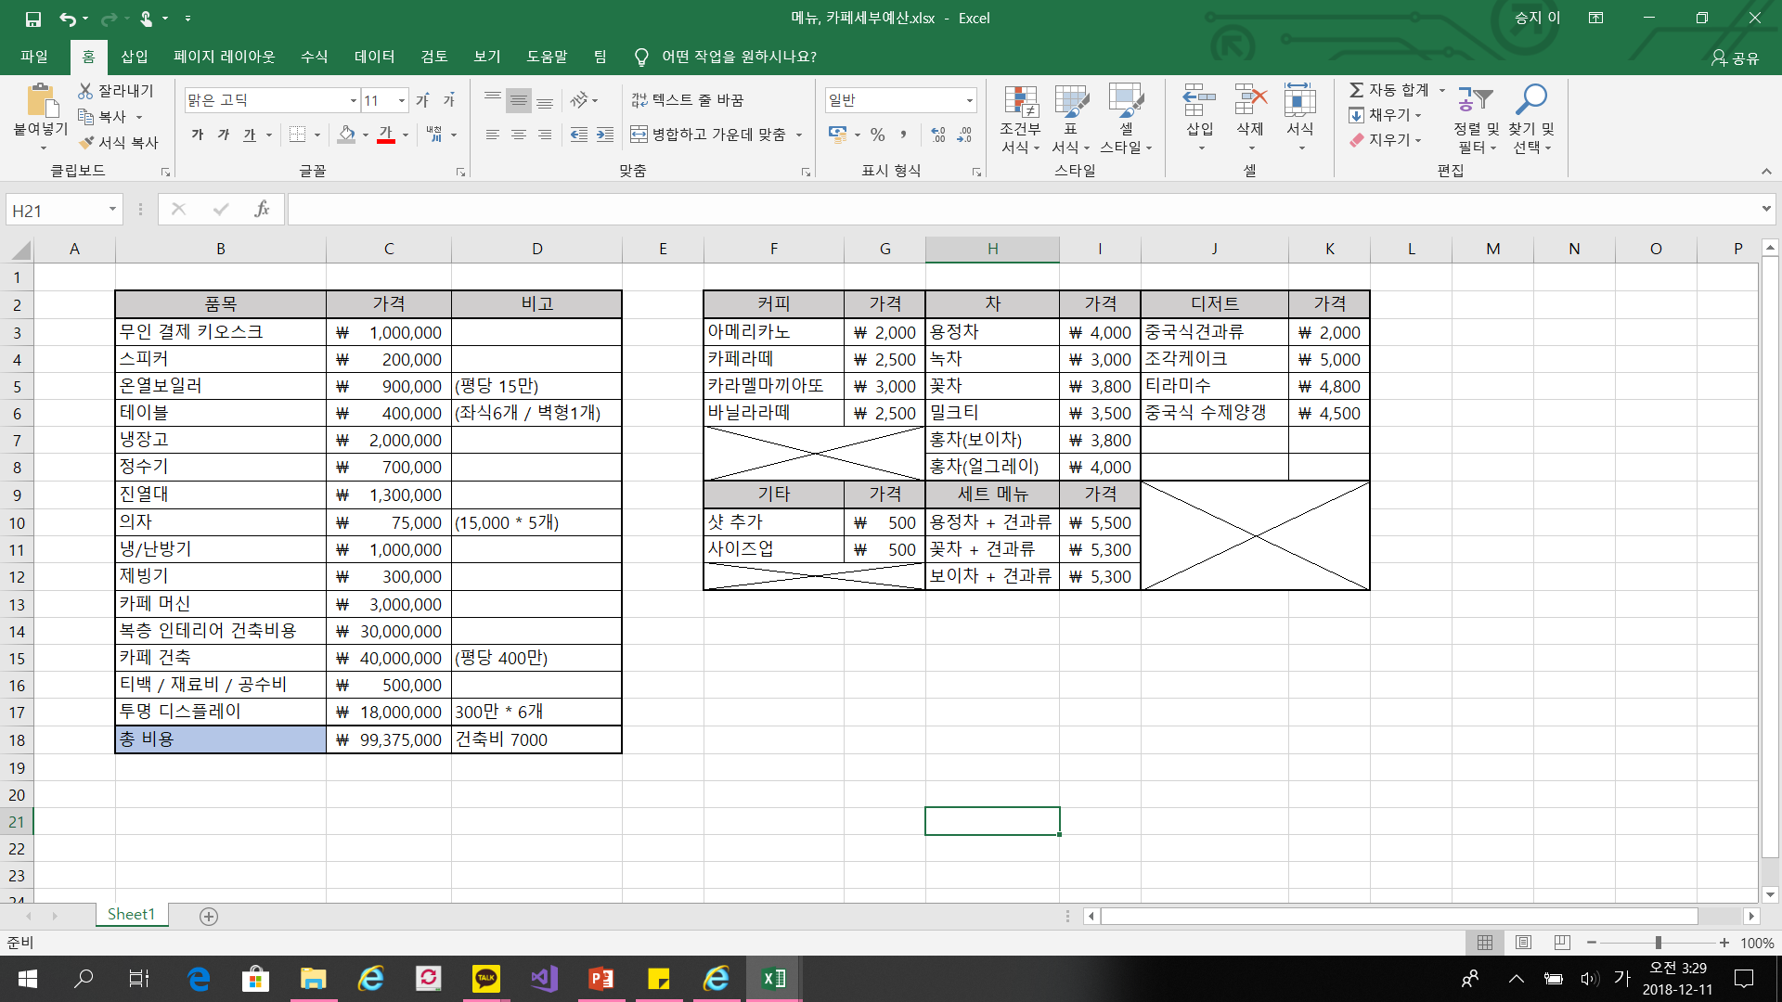
02. 妙 카페
카페 메뉴 및
세부 예산 정하기
프로세싱 작품 정하기
Burn-down 차트 제작
과제 피드백

Slide 44
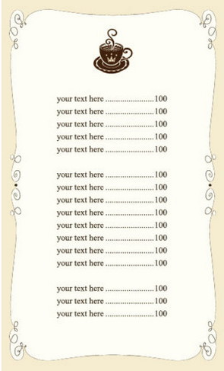
02. 妙 카페
카페 메뉴 및
세부 예산 정하기
프로세싱 작품 정하기
Burn-down 차트 제작
과제 피드백
Dessert
중국식 견과류…….... ₩ 2,000
Cake………………….. ₩ 5,000
Tiramisu…………….….. ₩ 4,800
수제 양갱……......….. ₩ 4,500
Coffee
Americano…………..…₩ 2,000
Café latte……………... ₩ 2,500
Caramel Macchiato…….₩ 3,000
Vanilla latte…………... ₩ 2,500
Set Menu
Longjing + 견과류…….. ₩ 5,500
Flower Tea + 견과류...…₩ 5,300
Puer Tea + 견과류…….. ₩ 5,300
Tea
Longjing (용정차)……₩ 4,000
Green Tea…………… ₩ 3,000
Flower Tea……………₩ 3,800
Milk Tea…………….. ₩ 3,500
Puer Tea (보이차)……₩ 3,800
Earl Grey……………. ₩ 4,000
Etc
Add ShoT……………….. ₩ 500
Size Up……………….... ₩ 500
이미지 출처
http://cfile2.uf.tistory.com/image/267EC13B52AA78913278CD

Slide 45
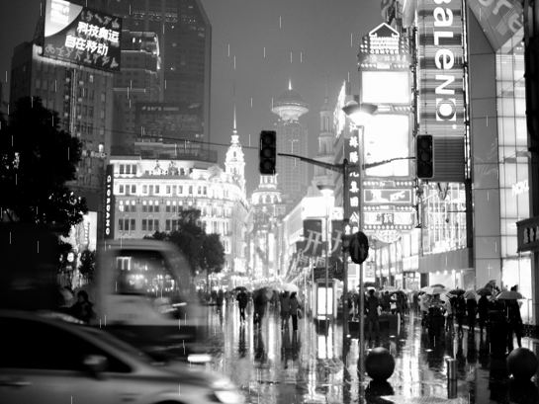
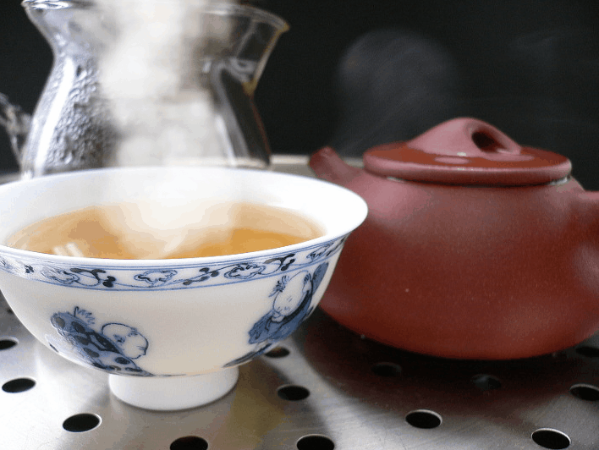
03. Processing 작품
카페 메뉴 및
세부 예산 정하기
프로세싱 작품 정하기
Burn-down 차트 제작
과제 피드백
Notes:
https://www.youtube.com/channel/UCfEGy3nCT4pJpJyY6GRgHHQ

Slide 46


03.. Processing 작품
카페 메뉴 및
세부 예산 정하기
프로세싱 작품 정하기
Burn-down 차트 제작
과제 피드백

Slide 47

03.. Processing 작품
카페 메뉴 및
세부 예산 정하기
프로세싱 작품 정하기
Burn-down 차트 제작
과제 피드백

Slide 48
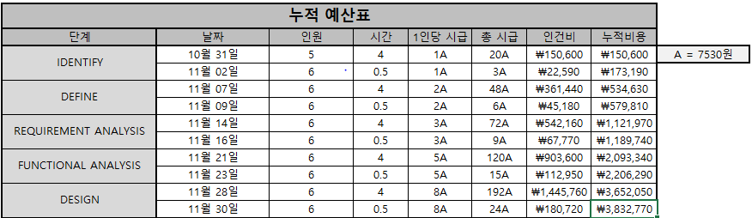
04 . 누적 예산
 | 총 금액
DESIGN | 1,626,480 원

Slide 49
프로세싱 출처
1.
코드 출처 : https://www.processing.org/
사진 출처 : https://ko.wikipedia.org/wiki/%EB%8C%80%EC%99%95%ED%8C%90%EB%8B%A4#%EC%83%9D%EC%8B%9D
2. .
찻집 이미지 :
http://mblogthumb3.phinf.naver.net/MjAxNjExMTdfMTk3/MDAxNDc5MzY5NzI5MjEz.BaT4zt0BounehFSZhlefG89NchdEV3UTN_Gag1KlurYg.9bn_QSOzxuXOd_ligTShPNSzQnxHXJoLZTN_OmR0cmQg.JPEG.pox7821/IMG_0525.JPG?type=w800
코드 출처 :
processing.org
차 이미지 :
https://t1.daumcdn.net/cfile/tistory/2442093653F8C2AB15
코드 출처 :
https://www.youtube.com/watch?v=xuJYmGp4Ci0
3.
사진 출처 : https://blog.naver.com/wbbjx1996/220161030346
코드출처 : www.processing.org

Slide 50
6. IMPLEMENTATION
TEAM . 나비효과
APP 디자인
시나리오
작성
영상물
제작
1
2
3

Slide 51
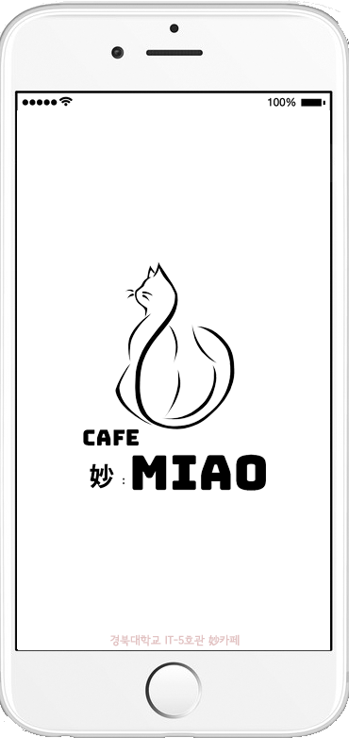
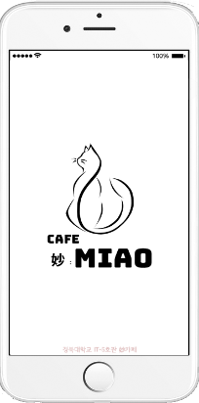
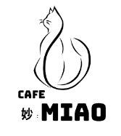
01 . APP 디자인
APP 디자인
시나리오 작성
영상물 제작
첫 화면
아이콘
miao 카페의 로고 표시

Slide 52
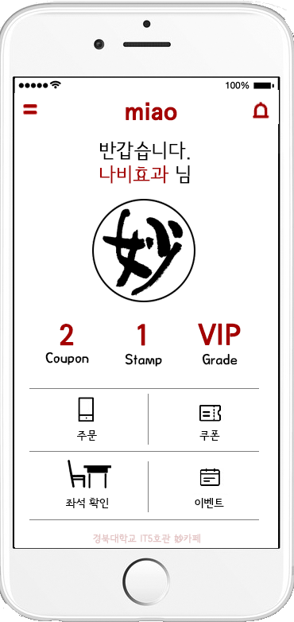
01 . APP 디자인
APP 디자인
시나리오 작성
영상물 제작
주문
쿠폰
어플을 통해 주문 할 수 있음
회원이 보유한 쿠폰과
포인트를 조회할 수 있음
좌석 확인
이벤트
카페 내에 빈 좌석이 있는지 확인 할 수 있음
진행중인 이벤트를 확인할 수 있음

Slide 53
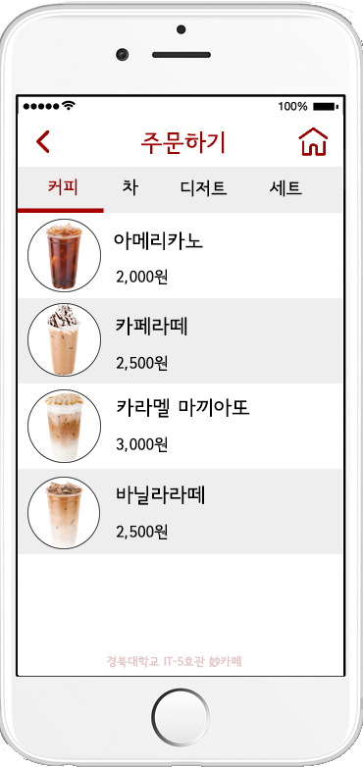
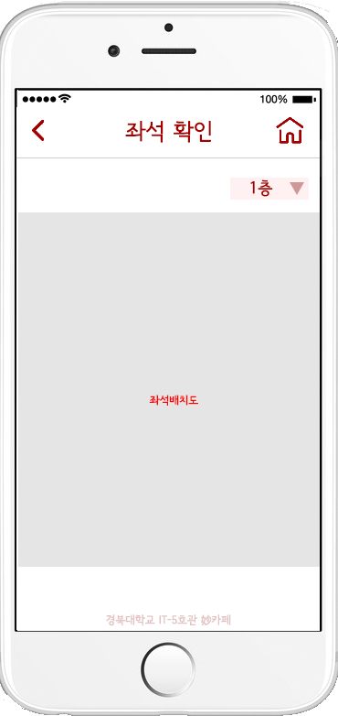
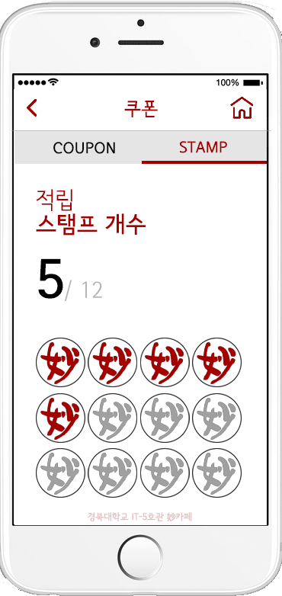
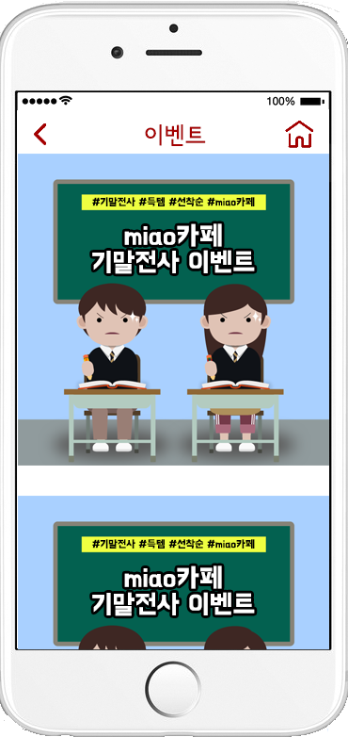
01 . APP 디자인
APP 디자인
시나리오 작성
영상물 제작
주문
좌석 확인
쿠폰
이벤트

Slide 54
02 . 시나리오 작성
APP 디자인
시나리오 작성
영상물 제작
영화의 대본
정의
시나리오
“과제 진행과정을 보여줌”
과정
홍보
“우리 카페의 장점을 부각”

Slide 55
02 . 시나리오 작성
Identify
과정
구성원들 사진 첨부 / 각자 맡은 역할 소개
미팅 계획서 사진
Identify
Define
Define
OPPM 목표, 주요과업 선정 과정
완성된 OPPM 사진
Requirement Analysis
Requirement Analysis
카페 주제 / 카페 이름 + 의미
부지 조사 사진 + 아이디어 목록
Functional Analysis
Functional Analysis
카페 외부 디자인 모습
카페 내부 디자인 모습 + 로고 디자인
Option C
Design
Design
카페 메뉴 목록
프로세싱 영상 설명
Implementation
Implementation
어플 디자인 소개
영상물 구현 사진
Option E

Slide 56
02 . 시나리오 작성
홍보 -“당신이 우리 카페를 와야 하는 이유 6”
1.
1.
중국식 인테리어와 중국 차 메뉴
2.
2.
온돌 좌석 디스플레이 설치
3.
3.
온돌(좌식) 구역 마련
4.
4.
Option C
소비자를 사로잡는 다양한 이벤트, 쿠폰
5.
5.
어플 기능 중 ‘빈 좌석 표시’ 기능
6.
6.
Option E
통 유리 벽면을 통한 아름다운 경관 감상

Slide 57
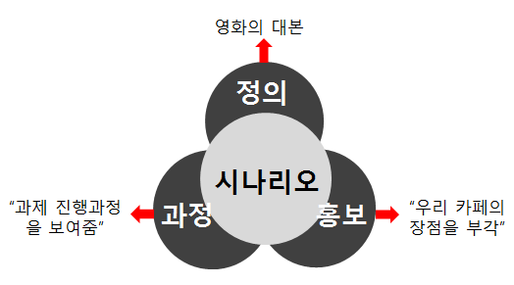
03 . 영상물 제작
APP 디자인
시나리오 작성
영상물 제작
ppt 슬라이드를
이용
텍스트 & 사진
활용
영상물을 구현한 과정 소개

Slide 58
출처
main :
(프로필이미지)
http://callistore.com/shop/goods/goods_view.php?&goodsno=1886
(아이콘)
탐앤탐스 어플이미치 참고
order :
(메뉴이미지)
http://www.mycoffeestory.co.kr/xe/?mid=menu&listStyle=viewer&document_srl=425&order_type=desc
event :
(이벤트이미지)
https://post-phinf.pstatic.net/MjAxNzAzMjJfMTA5/MDAxNDkwMTcxNTE3ODA5.3qE_HNBIHdnHEdmzWLA7lO_iF9GSTikiEwRV1X25uWgg.p8BYdAvguNq6zdIyxhp0YvZ4iRNdFLBguNjq8Ubr-S0g.PNG/20170322_%EC%A4%91%EA%B0%84%EA%B3%A0%EC%82%AC_%EC%97%B4%EA%B3%B5%EB%8B%A4%EC%A7%90_%EC%9D%B4%EB%B2%A4%ED%8A%B8_v1.0.png?type=w1200

Slide 59
THANK YOU

